Slide 1
Unidad 1 Introducción a las redes de computadoras
Historia y Origen de las redes de computadoras
Introducción a las redes de computadoras

Slide 2
1. Historia y Origen de las redes de computadoras
Las redes nacieron impulsadas por organismos militares a mediados de los 50
Desde su origen hasta nuestros días, las redes están en contínua evolución

Slide 3
1. Historia y Origen de las redes de computadoras
Términos utilizados a continuación
ARPA: Advanced Research Projects Agency
Conmutar: Conexión que realizan los nodos para lograr un camino apropiado para conectar dos usuarios en una red de telecomunicaciones
FTP: File Transfer Protocol
TCP: Transmission Control Protocol
www: World Wide Web, Red global Mundial
DNS: Domain Name System
HTTP: Hypertext transfer Protocol
HTML: HyperText Markup Language (lenguaje de marcado de Hipertexto)
URL: Uniform Resource Locator (Localizador Uniforme de Recursos)

Slide 4
1. Historia y Origen de las redes de computadoras
1957: En E.U. crean ARPA, como organismo afiliado al dep. de defensa para impulsar el desarrollo tecnológico
1965 – 1967: ARPA patrocinó un programa que trataba de analizar las redes de comunicación usando computadoras, la TX-2 de la MIT y la AN/FSQ-32 del System Development Corporation de Santa Mónica se enlazan mediante una línea delicada de 1200 bits por segundo.

Slide 5
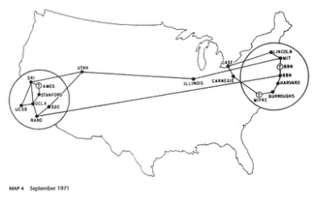
1. Historia y Origen de las redes de computadoras

Slide 6
1. Historia y Origen de las redes de computadoras
1969: ARPA y RAND presentan DARPA, la primera red basada en conmutación de paquetes sin nodos centrales
1970: Norman Abrahamson de la Univ. De Hawaii comenzó a trabajar en un Sistema de Comunicaciones de datos basado en Radio para interconectar las islas Hawaianas
1970: A finales de año ya se estaba utilizando la primera red de paquetes conmutados inalámbricos del mundo

Slide 7
1. Historia y Origen de las redes de computadoras
1971: La red cambia de nombre, de ARPA pasa a llamarse ARPANET, cuenta con 23 hosts en E.U.
1972: Norman Abrahamson de la Universidad de Hawaii desarrolla la red ALOHA que se une a la red ARPANET.
1972: Se desarrolla el primer programa utilitario “e-mail”
1973: Se realizan las primeras conexiones internacionales a ARPANET (Inglaterra y Noruega)
1973: Bob Kahn plantea el reto de “internet”, comienza el programa de investigación de interacción de redes en el ARPA.
1975: MIT, propuesta del primer FTP

Slide 8
1. Historia y Origen de las redes de computadoras
1983: ARPANET se separa de MILNET (red militar) de modo que ya sin fines militares, se puede considerar el nacimiento de INTERNET
1984: Se introduce el DNS
1985: la cantidad de hosts supera los mil
1989: la cantidad de hosts supera los 100.000
Tim Berners-Lee crea el Protocolo de Transmisión HTTP, el Lenguaje de Documentos HTML y el concepto de URL

Slide 9
1. Historia y Origen de las redes de computadoras
1991 – 1994:
CERN: lanza la “www” creada por Tim Berner
Se alcanza el millón de hosts
Aparece Mosaic, el primer navegador de www

Slide 10
2. Introducción a las redes de computadoras
¿qué es una red?
Conjunto de computadoras interconectadas entre sí mediante cable o por medios inalámbricos.
Objetivo de una red
Compartir recursos: archivos, impresoras, unidades de almacenamiento
Transferir información entre computadoras: e-mail, www

Slide 11
Componentes de una red
Estaciones de trabajo
Servidores
Tarjetas de Red
Cableado o medios de transmisión inalámbrico
Dispositivos distribuidores, HUB, Switch
Sistema Operativo de Red
Recursos compartidos

Slide 12
Tipos de redes
Según zona Geográfica (o tamaño)
Según el sistema jerárquico de red
Según topología física
Por la dirección de datos

Slide 13
Tipos de redes: Según zona geográfica
LAN (Local Area Network): Limitada a un edificio o a un entorno de pocos kilómetros
MAN (Metropolitan Area Network): Red de alta velocidad que brinda cobertura en un área geográfica extensa, ej. red de empresas con sucursales, edificios publicos por medio de Fib. optica
WAN (Wide Area Network): Redes de área extendida, en un país o continente, ej. Internet
WLAN (Wireless Local Area Network): Red local inalámbrica

Slide 14
Tipos de redes: Según sistema jerárquico de red
Redes Cliente-Servidor: Red en la que un cliente realiza peticiones a un servidor que le da respuesta. Ej. Servicios web, juegos online
Redes Punto a punto: red entre iguales, todos los nodos se comportan como iguales entre sí. Ej. BitTorrent, Skype

Slide 15
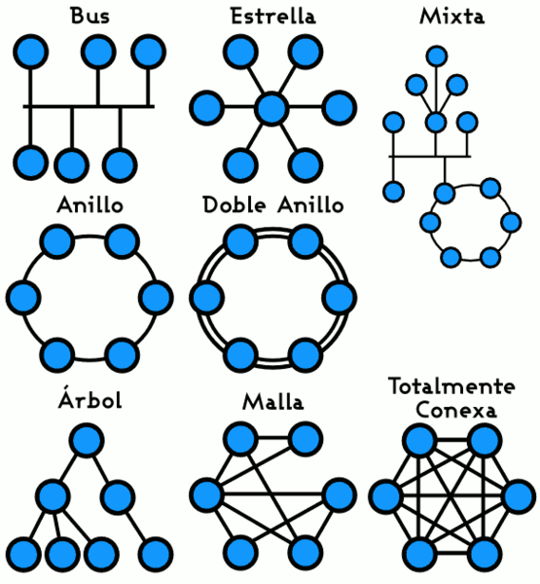
Tipos de redes: Según topología física

Slide 16
Tipos de redes: Según topología física
Red en BUS: Tiene un único canal de comunicación (bus, troncal o backbone)
Red en Anillo
Red en Estrella: Todas las conexiones en un punto central
Red en Malla: cada nodo conectado a los otros
Red en Arbol: parecida a una conexión de redes estrella salvo que no tienen nodo central
Red Mixta: Combinación de las anteriores

Slide 17
Tipos de redes: Por la dirección de datos
Simplex o unidireccional: un equipo terminal de datos transmite y otro recibe. Ej. Radio
Half-duplex, en castellano semidúplex: el método o protocolo de envío de información es bidireccional pero no simultáneobidireccional, sólo un equipo transmite a la vez. Ej. Walkie talkie
Full-duplex, o dúplex,: los dos equipos involucrados en la comunicación lo pueden hacer de forma simultánea, transmitir y recibir.

